Slide 2
Dagens program
8.30-12.30
Nyt fra kredskontoret
Nyt fra TR
MED-systemet
PAUSE
TRIO-samarbejde
Evt. fra TR
Næste møde

Slide 3
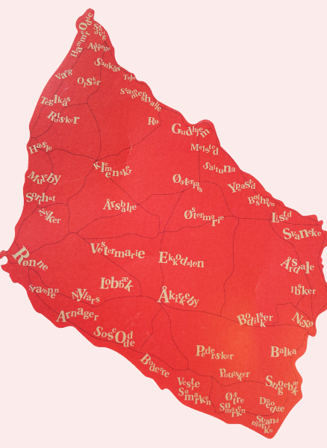
Nyt fra kredskontoret
Verdenskongressen 2025 https://aieji2025.com/en
Åbningstider på kontoret
Arbejdspladsbesøg
Dimittender
TR-efteruddannelse
Merituddannelsen
Politisk dialogmøde 1. oktober 2025?
Kontingent
kursuskatalog-tr-efteruddannelse-2025.pdf

Slide 4
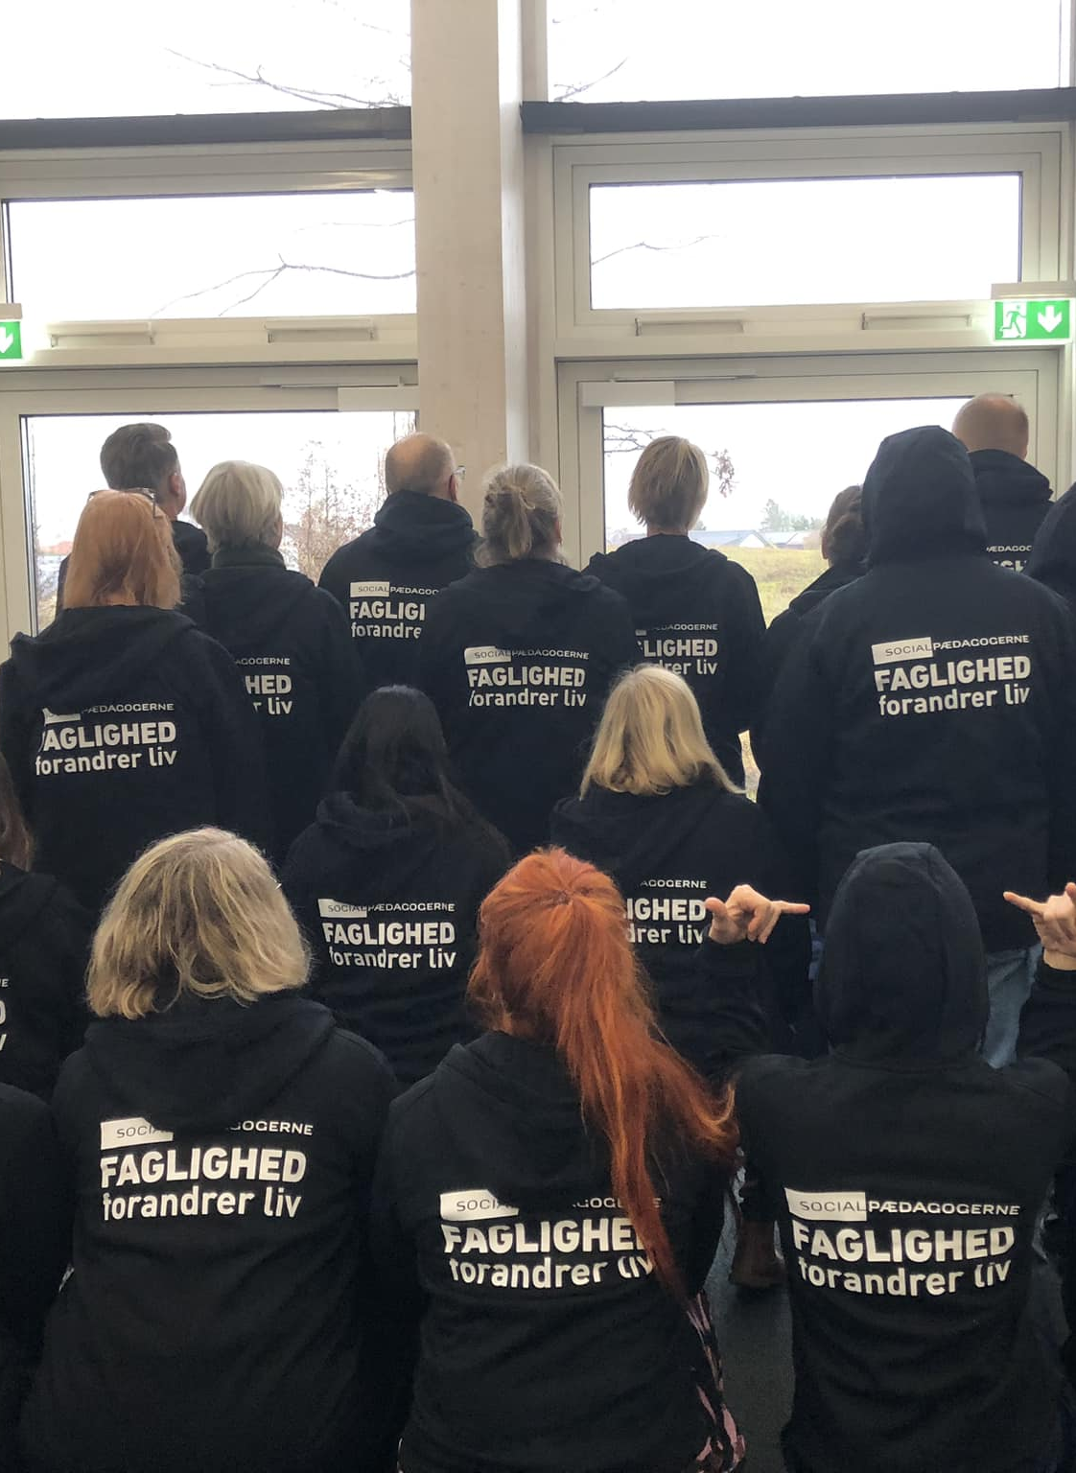
Nyt fra TR gruppen
TR byder ind med, hvad der fylder på arbejdspladserne

Slide 5

MED-systemet
Video: Sådan fungerer MED-systemet – fra idé til udførelse | VPT
Link til viden
MED samarbejdet – MED samarbejdet
Klar besked om samarbejdet i MED-systemet og mellem TR og leder | VPT

Slide 6
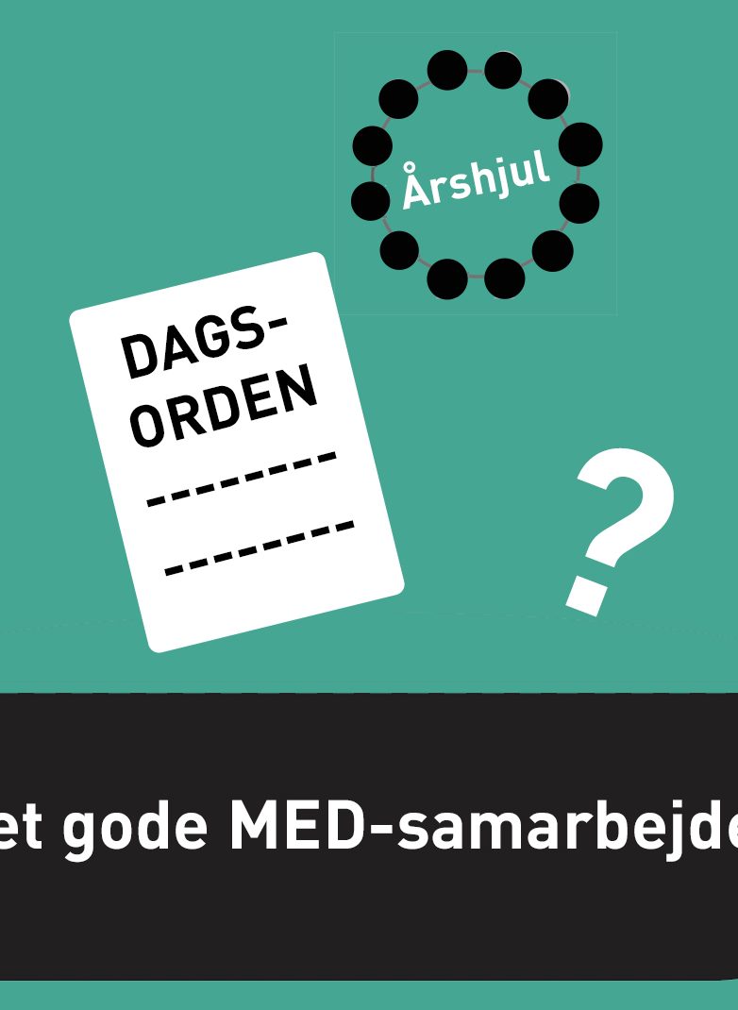
MED Samarbejdet
Udvalgene beskæftiger sig med arbejds-, personale-, samarbejds- og arbejdsmiljøforhold.
Man kan sidde i MED uden at være TR – TR har dog fortrinsret §4 stk 6
AMR vælges af og blandt kommunens arbejdsmiljørepræsentanter.
Baglandet – er medarbejderrepræsentanter for Valggruppe B
Medarbejderrepræsentantenter i MED skal være ansat inden for udvalget områder. EKS – TR

Slide 7

BRK – MED
Personale MED-aftale
BRK har 4 niveauer
HovedMED – 9 medarbejdsrep. + 3 AMR
Hvem sidder her? Danmarkskortet - Medindflydelse - Offentligt Ansattes Organisationer
CenterMED – 6 – 9 rep. + 1- 2 AMR
Vi har i 3 centreMED
AfdelingsMED 3 -5 rep. ?
PersonalemødeMED
Hvor kan dagsordner og referater finde?

Slide 8
Reflektionsspørgsmål
Både TR med plads i MED og uden byder ind.
Med gode og udfordrende eksempler
Hvordan oplever i at jeres indflydelse / stemme er blevet hørt?
Baglandet ? Info ud /retur
Hvor er begrænsningerne?
Hvor opnår I indflydelse i MED?
Hvordan lykkes det for de enkelte medlemmer i MED at få indsigt fra baglandet?

Slide 9
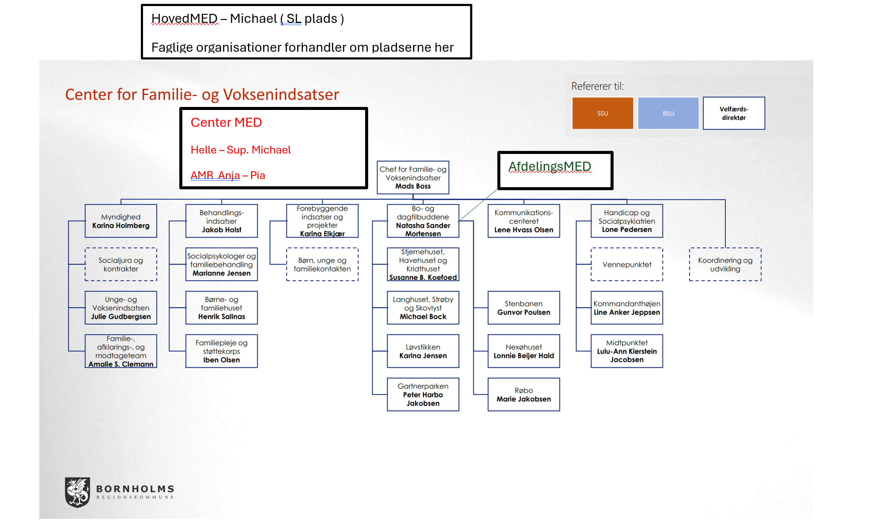

Slide 10

Notes:
Pause til 10.30

Slide 11

TRIO-samarbejde
Refleksionsspørgsmål:
  Gode erfaringer (hvordan fungerer det i praksis)
  Hvad er formålet – hvad er TRs rolle i TRIO?
  Struktur og tovholder? Magtbalance og indflydelse?
  Ramme: Hvor ofte og hvor længe?
  Hvordan sætter TR sin dagsorden i TRIO?
Link: Sådan får I et stærkt MED- eller TRIO samarbejde | VPT

Slide 12
TR og AMR-møder 2025
13. januar: TR-møde (mandag)
3. marts: AMR-møde (mandag)
17. marts: TR-møde (mandag)
7. maj: TRIO-møde (onsdag)
4. september: TR-møde (torsdag)
20. oktober: AMR-møde (mandag)
3. november: TR-møde (mandag)
8. december: TR og AMR-møde, julefrokost (mandag)
Andre vigtige datoer 2025
15. januar: Fyraftensmøde
6. marts: Medlemsarrangement med Storm Stensgaard
12.-14. juni: Folkemøde Bornholm
9. september: Generalforsamling

Slide 13
Evt. fra TR

Slide 14

Input til TR møde 02 d. 17. marts
a. Løn og lønforhandlinger
b. Budget i kommunen
c. …..

Slide 15

Frokost
Notes:
Frokost

